Slide 1
Новые доработки ЕИС, в части сервисных функций планов закупок, планов-графиков закупок, реестра контрактов, заключенных заказчиками

Slide 2
Изменения функционала ЕИС при работе
с планами закупок и планами-графиками закупок
Реализация возможности формирования позиции плана закупок / плана-графика закупок путем копирования позиции плана закупок / плана-графика закупок
Реализация механизма выгрузки печатной формы плана закупок / плана-графика закупок в документы формата Excel
Реализация изменений в части закупок лекарственных препаратов в соответствии
с п. 7 ч. 2 ст. 83 и п. 3 ч. 2 ст. 83.1 Федерального закона №44-ФЗ

Slide 3
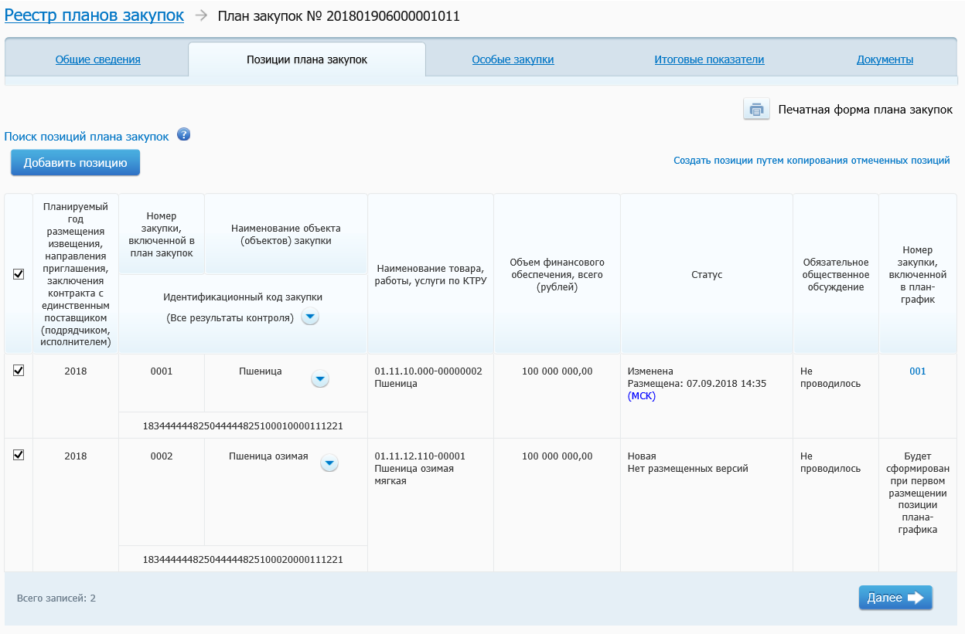
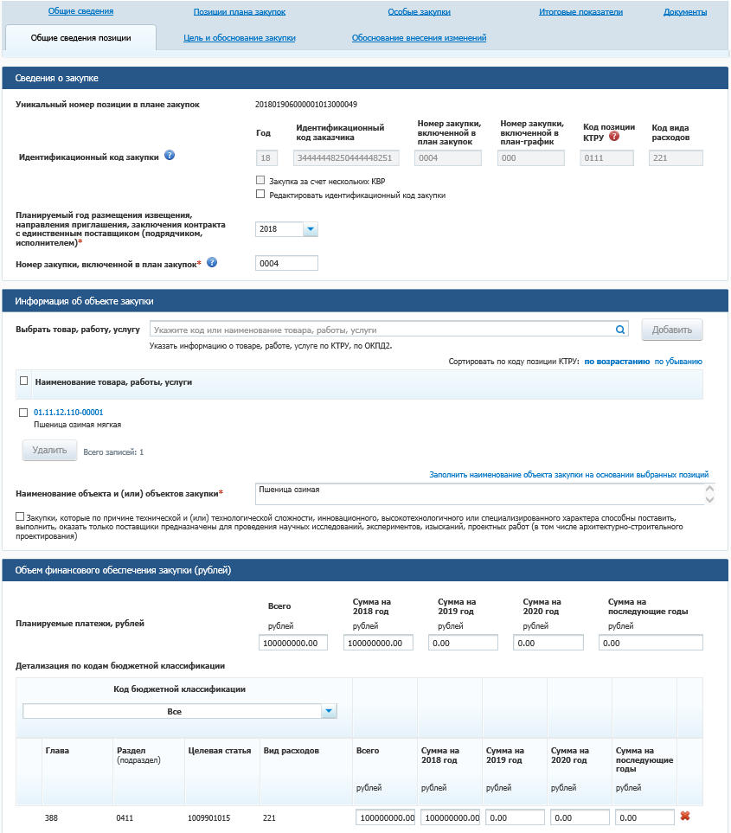
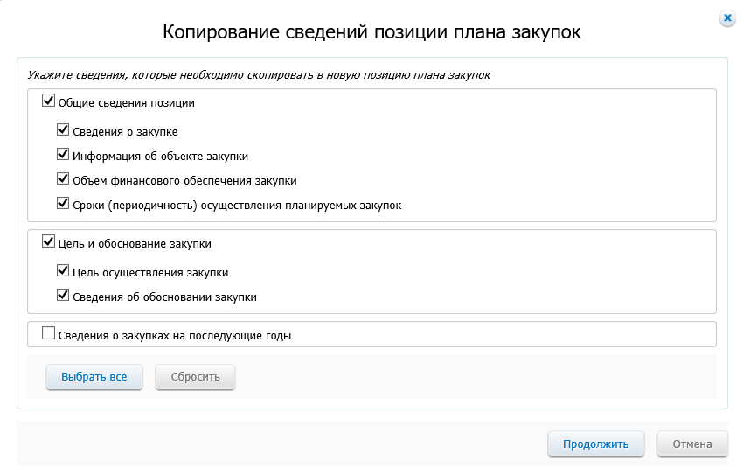
Формирование позиции плана закупок путем копирования
В личном кабинете ЕИС реализована возможность копирования позиций плана закупок
При копировании позиций может быть выполнена копирование одной или нескольких позиций (режим массового копирования)
При копировании позиции (позиций) предоставляется возможность выбора сведений, которые будут скопированы в новую позицию (позиции)

Slide 4
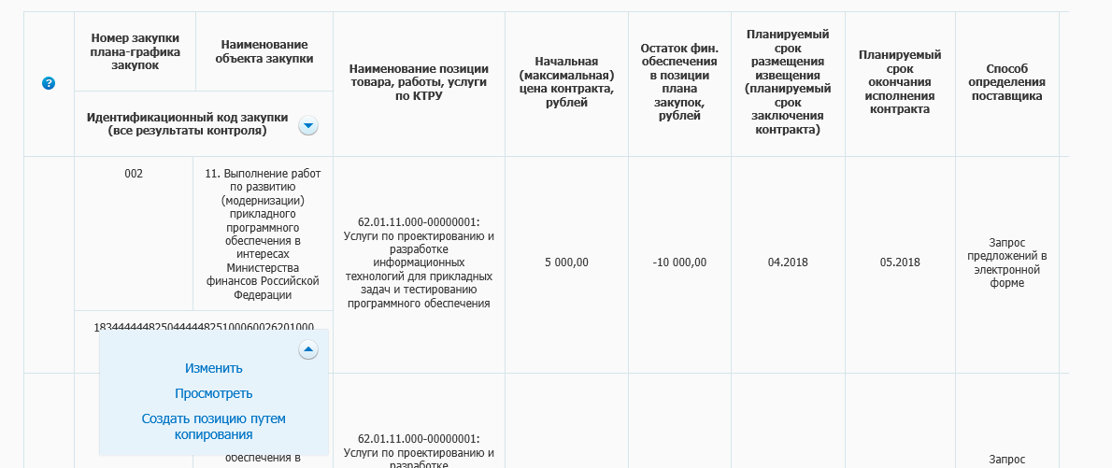
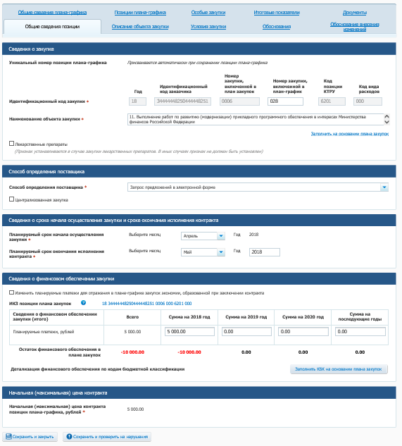
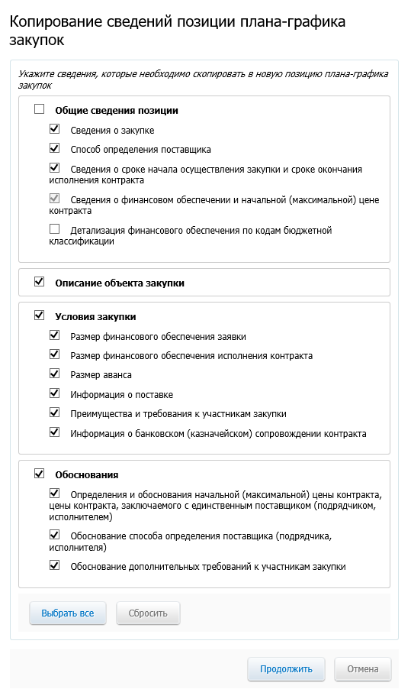
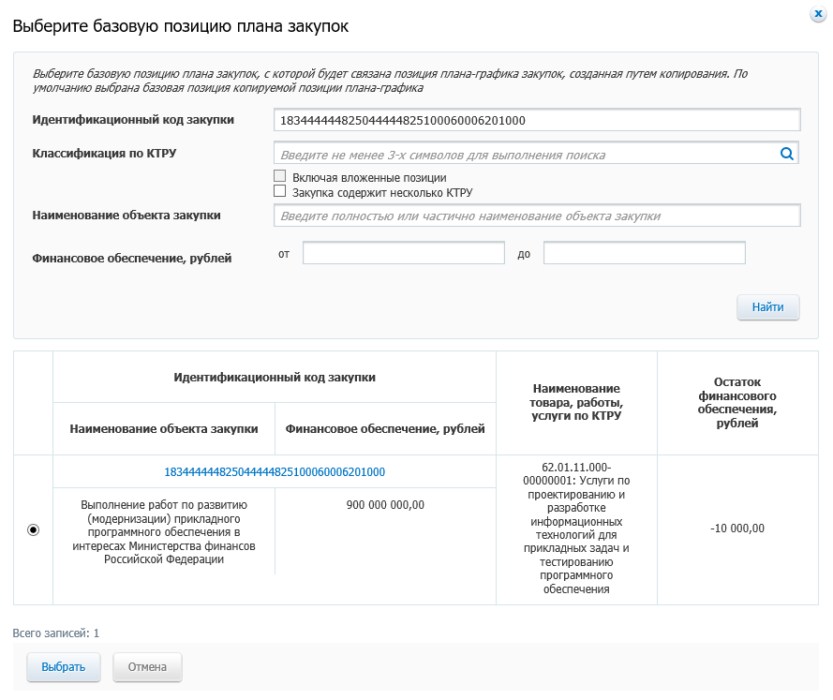
Формирование позиций плана-графика закупок путем копирования
В личном кабинете ЕИС реализована возможность копирования позиций плана-графика закупок
При копировании позиции плана-графика закупок предоставляется возможность выбора базовой позиции плана закупок (по умолчанию – та же позиция ПЗ, что и у копируемой)
После выбора базовой позиции плана закупок предоставляется возможность выбора сведений, которые будут скопированы в новую позицию плана-графика закупок
Производится автоматический контроль копируемых сведений (в новую позицию копируются те сведения, которые соответствуют выбранной базовой позиции)

Slide 5
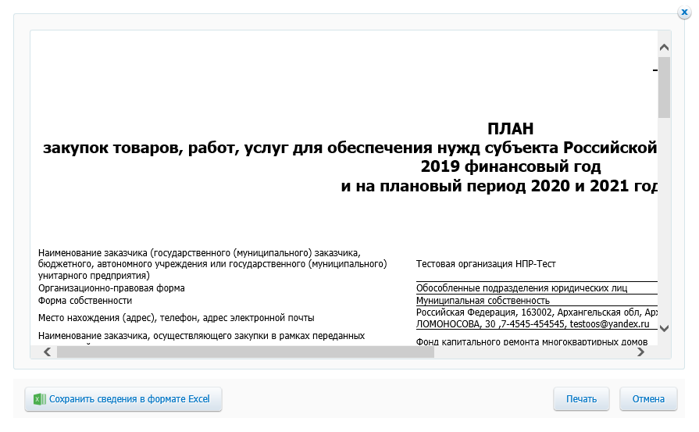
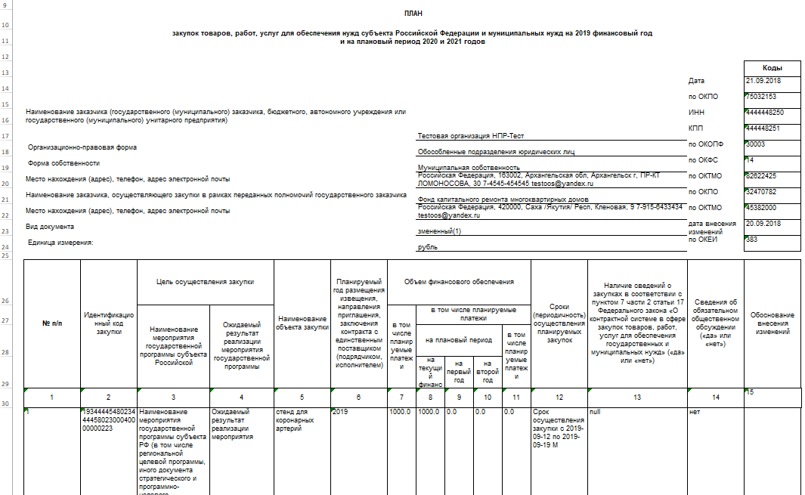
Выгрузка сведений плана закупок в файл в формате Excel
В личном кабинете ЕИС в окне просмотра печатной формы плана закупок добавлена кнопка «Сохранить сведения в формате Excel». При нажатии кнопки формируется файл, содержащий сведения формы плана закупок и формы обоснования закупок.
В случае, если форма плана закупок содержит большой объем данных (> 10 Мб) пользователю предлагается ввести адрес электронной почты, на который будут направлены выгружаемые из ЕИС сведения
Выгружаемые в Excel сведения плана закупок формируются в соответствии с ПП РФ 552 (для заказчиков федерального уровня) и ПП РФ 1043 (для заказчиков регионального и муниципального уровня), форма обоснования закупок формируется в соответствии с ПП РФ 555

Slide 6
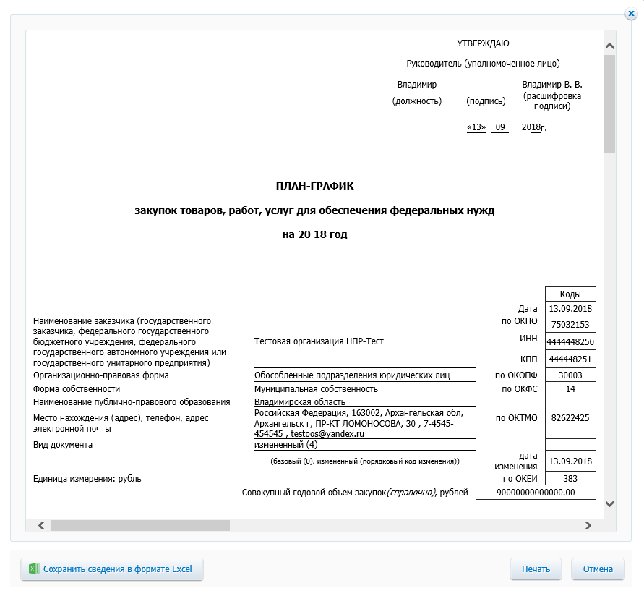
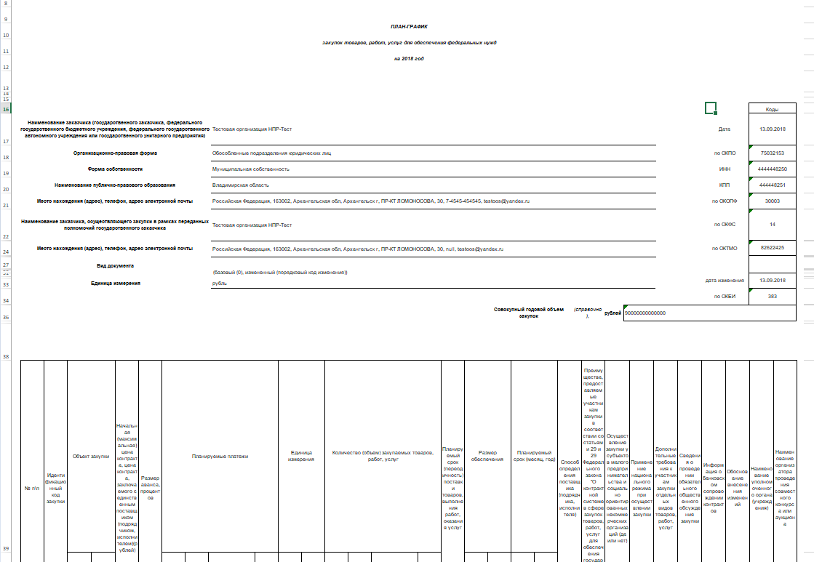
Выгрузка сведений плана-графика закупок в файл в формате Excel
В личном кабинете ЕИС в окне просмотра печатной формы плана-графика закупок добавлена кнопка «Сохранить сведения в формате Excel». При нажатии кнопки формируется файл, содержащий сведения формы плана-графика закупок и формы обоснования закупок
В случае, если форма плана-графика закупок содержит большой объем данных (> 10 Мб) пользователю предлагается ввести адрес электронной почты, на который будут направлены выгружаемые из ЕИС сведения
Выгружаемые в Excel сведения плана-графика закупок формируются в соответствии с ПП РФ 553 (для заказчиков федерального уровня) и ПП РФ 554 (для заказчиков регионального и муниципального уровня), форма обоснования закупок формируется в соответствии с ПП РФ 555

Slide 7
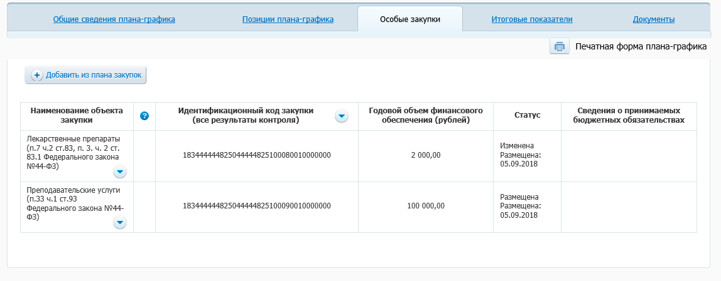
Реализация в ЕИС изменений в части закупок лекарственных препаратов в соответствии с п. 7 ч. 2 ст. 83 и п. 3 ч. 2 ст. 83.1 Федерального закона №44-ФЗ
В сведениях плана закупок и плана-графика закупок добавлена особая закупка с предметом закупки «Лекарственные препараты, закупаемые в соответствии с пунктом 7 части 2 статьи 83, пунктом 3 части 2 статьи 83.1 Федерального закона»
При создании извещения на основании такой особой закупки отображается модальной окно с возможностью выбора способа определения поставщика «Запрос предложений» или «Запрос предложений в электронной форме»
План-график закупок
Запрос предложений
(в соответствии с п. 7 ч. 2 ст. 83)
Извещение о закупке
Запрос предложений в электронной форме (в соответствии с п.3 ч.2 ст. 83.1 Федерального закона № 44-ФЗ

Slide 8
Изменения функционала ЕИС при работе
с реестром контрактов, заключенных заказчиками
Обеспечение возможности указания в сведениях о контракте цены за право заключения контракта
Обеспечение возможности указания в сведениях о контракте информации о сроке, на который предоставляется гарантия качества товара, работы, услуги, в текстовом виде
Доработка по исключению возможности формирования дублирующих сведений по контрактам для включения в реестр контрактов, заключенных заказчиками

Slide 9
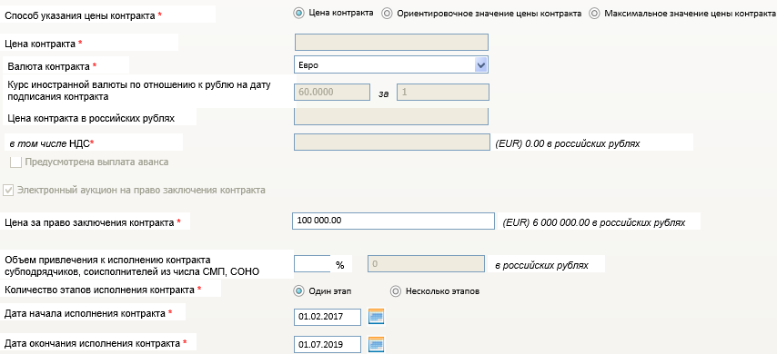
Обеспечение возможности указания в сведениях о контракте
цены за право заключения контракта
В случаях, предусмотренных ч. 23 ст. 68 Закона № 44-ФЗ, при формировании сведений о контракте реализована возможность указания цены за право заключения контракта по результатам электронного аукциона на право заключения контракта:
1
на вкладке «Общая информация» автоматически проставляется и недоступен для редактирования признак «Электронный аукцион на право заключения контракта»
2
поле «Цена за право заключения контракта» обязательно для заполнения, автоматически заполняется из итогового протокола электронного аукциона и доступно для редактирования
если в поле «Валюта контракта» выбрано значение, отличное от «Российский рубль», для значения «Цена за право заключения контракта» автоматически рассчитывается значение цены в рублях
на вкладке «Общая информация» недоступны для заполнения:
  поле «Цена контракта» - поле пустое и недоступно для редактирования;
  поле «в том числе НДС» - поле пустое и недоступно для редактирования;
  признак «Предусмотрена выплата аванса» - признак не установлен и недоступен для редактирования.
3
4

Slide 10
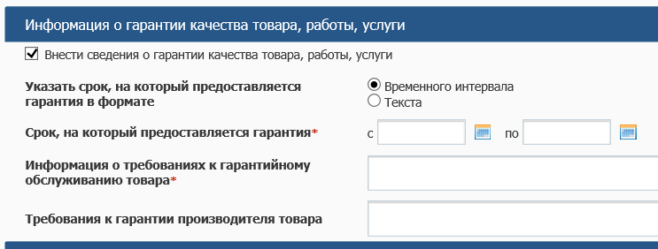
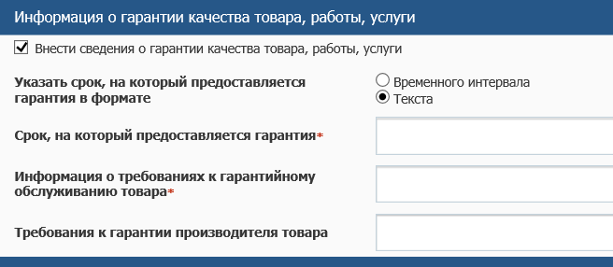
Обеспечение возможности указания в сведениях о
контракте информации о сроке, на который предоставляется гарантия качества товара, работы, услуги в текстовом виде
В зависимости от установленного переключателя в поле «Указать срок, на который предоставляется гарантия в формате» внесение информации о сроке предоставления гарантии качества товара, работы, услуги будет доступно в двух форматах:
Временной интервал
Текстовый вид
для заполнения доступно поле «Срок, на который предоставляется гарантия» – интервал «с… по…» устанавливается значение дат из календаря
при установлении переключателя в значение «текста» для заполнения доступно поле «Срок, на который предоставляется гарантия» – текстовое поле, обязательно для заполнения

Slide 11
Спасибо за внимание

